Slide 1
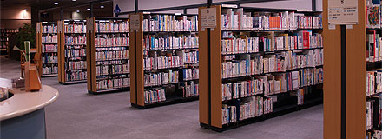
GE103 ระบบสารสนเทศเพื่อการค้นคว้า
ทรัพยาสารสนเทศห้องสมุด

Slide 2
GE103 ระบบสารสนเทศเพื่อการค้นคว้า
ห้องสมุด
หมายถึง สถานที่รวบรวมสรรพวิชาการซึ่งได้บันทึกไว้ในหลายรูปแบบทั้งที่เป็น
สื่อสิ่งพิมพ์ วัสดุย่อส่วน สื่อโสตทัศน์ และสื่ออิเล็กทรอนิกส์อย่างกว้างขวาง
มีบรรณารักษ์เป็นผู้บริหาร และดำเนิน งานตามระบบสากล
เป็นสถาบันที่มีความสำคัญต่อสังคม
โดยมุ่งเสริมการเรียนรู้และความจรรโลงใจ ตามความต้อง การของผู้ใช้

Slide 3
GE103 ระบบสารสนเทศเพื่อการค้นคว้า
จุดประสงค์ของห้องสมุด
เพื่อการศึกษา (Education)
เพื่อข่าวสารความรู้ (Information)
เพื่อการค้นคว้าวิจัย (Research)
เพื่อความจรรโลงใจ (Inspiration)
เพื่อการพักผ่อนหย่อนใจ (Recreation)

Slide 4
GE103 ระบบสารสนเทศเพื่อการค้นคว้า
ประเภทห้องสมุด
ห้องสมุดตามสถานศึกษา
ห้องสมุดประชาชน (ทางราชการจัดทำขึ้น)
ห้องสมุดทางราชการ/รัฐวิสาหกิจ
ห้องสมุดหน่วยงานเอกชน

Slide 5
GE103 ระบบสารสนเทศเพื่อการค้นคว้า
ศูนย์สารสนเทศ
คือ องค์กรหรือหน่วยงานที่มีหน้าที่คัดเลือกจัดหาวิเคราะห์จัดเก็บและให้บริการสารสนเทศเฉพาะด้านหรือสาขาวิชาใดวิชาหนึ่งอย่างเจาะลึก โดยทั่วไปศูนย์สารสนเทศประกอบด้วย 3 ฝ่าย คือฝ่ายห้องสมุด ฝ่ายเอกสาร และฝ่ายจัดพิมพ์เพื่อเผยแพร่

Slide 6
GE103 ระบบสารสนเทศเพื่อการค้นคว้า
ประเภทศูนย์สารสนเทศ
ศูนย์สารสนเทศในหน่วยงานรัฐ
ศูนย์สารสนเทศเอกชน
ศูนย์สารสนเทศเฉพาะด้าน
แหล่งสารสนเทศอื่นๆ

Slide 7
GE103 ระบบสารสนเทศเพื่อการค้นคว้า
ตัวอย่างศูนย์สารสนเทศ
ศูนย์ข้อมูลพลังงานแห่งประเทศไทย
ศูนย์บริการข้อมูลอุตสาหกรรมชนบท
ศูนย์ข้อมูลสมุนไพรคณะเภสัชศาสตร์มหาวิทยาลัยมหิดล
ศูนย์ข้อมูลอาชญากรรม
กองทะเบียนการวิจัยสำนักงานคณะกรรมการวิจัยแห่งชาติ
ศูนย์แนะแหล่งสารสนเทศ
หอจดหมายเหตุ
บริษัทค้าสารสนเทศ
สำนักข่าวของสถานทูต
พิพิธภัณฑ์

Slide 8
GE103 ระบบสารสนเทศเพื่อการค้นคว้า
ทรัพยาสารสนเทศห้องสมุด

Slide 9
GE103 ระบบสารสนเทศเพื่อการค้นคว้า
ทรัพยาสารสนเทศห้องสมุด
หมายถึง แหล่งสารสนเทศทุกรูปแบบที่ห้องสมุดได้คัดเลือก จัดหา วิเคราะห์ และจัดรวบรวม อย่าง เป็นระเบียบไว้ให้ผู้ใช้ค้นคว้าหาสารสนเทศที่ต้องการ และจัดบุคคลากรบริการสารสนเทศ เพื่อคอยอำนวย ความสะดวก แก่ผู้ใช้

Slide 10
GE103 ระบบสารสนเทศเพื่อการค้นคว้า
ประเภทของทรัพยาสารสนเทศห้องสมุด
สิ่งตีพิมพ์บนแผ่นกระดาษ
สิ่งบันทึกลายลักษณ์อักษรด้วยมือ
สื่อโสตทัศน์
วัสดุย่อส่วน
สื่ออิเล็กทรอนิกส์

Slide 11
GE103 ระบบสารสนเทศเพื่อการค้นคว้า
ประเภทหนังสือ
หนังสือสารคดี (non fiction)
หนังสือบันเทิงคดี (fiction)
ตำรา (textbook)
หนังสืออ้างอิง (reference book )
สิ่งพิมพ์รัฐบาล (government publication)

Slide 12
GE103 ระบบสารสนเทศเพื่อการค้นคว้า
ประเภทของทรัพยากรสารสนเทศห้องสมุด
1. สิ่งตีพิมพ์
2. สิ่งไม่ตีพิมพ์ หรือ โสตทัศนวัสดุ

Slide 13
GE103 ระบบสารสนเทศเพื่อการค้นคว้า
ประเภทของทรัพยากรสารสนเทศห้องสมุด
1. สิ่งตีพิมพ์

Slide 14
GE103 ระบบสารสนเทศเพื่อการค้นคว้า
หนังสือสารคดี
คือ หนังสือที่มุ่งให้ความรู้แก่ผู้อ่านเป็นสำคัญ

Slide 15
GE103 ระบบสารสนเทศเพื่อการค้นคว้า
ตำราวิชาการ
คือ หนังสือที่เขียนขึ้นตามหลักสูตรในสถาบันการศึกษา ระดับต่าง ๆ ใช้ประกอบการเรียนการสอน

Slide 16
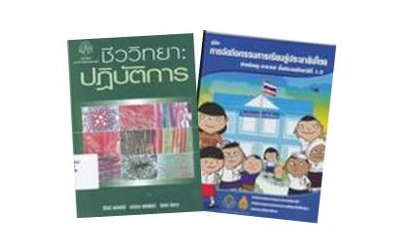
GE103 ระบบสารสนเทศเพื่อการค้นคว้า
หนังสืออ่านประกอบ
คือ หนังสือที่เขียนขึ้น เพื่อใช้อ่านประกอบ ในเนื้อหาวิชาต่าง ๆ ให้ได้ความรู้ละเอียดลึกซึ้ง

Slide 17
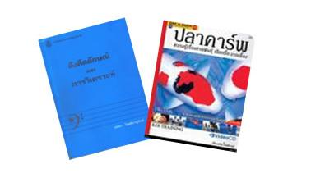
GE103 ระบบสารสนเทศเพื่อการค้นคว้า
หนังสือความรู้ทั่วไป
คือ หนังสือที่ผู้เขียนต่าง ๆ เรียบเรียงขึ้นตาม ความสนใจของผู้เขียน

Slide 18
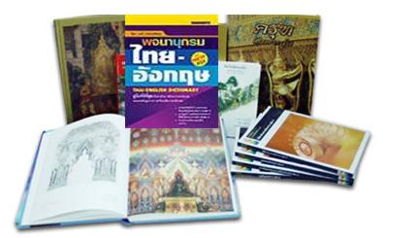
GE103 ระบบสารสนเทศเพื่อการค้นคว้า
หนังสืออ้างอิง
คือ หนังสือที่มีลักษณะรวบรวมความรู้ไว้หลากหลายเพื่อใช้ ค้นหาคำตอบเรื่องใดเรื่องหนึ่งโดยไม่ต้องอ่านทั้งเล่ม เรียบเรียงตามลำดับอักษรของเรื่อง หรือเนื้อหา ที่ต้องการค้น

Slide 19
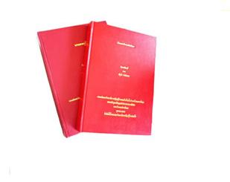
GE103 ระบบสารสนเทศเพื่อการค้นคว้า
ปริญญานิพนธ์ หรือ วิทยานิพนธ์
คือ บทนิพนธ์ที่เรียบเรียงขึ้น เพื่อประกอบการศึกษาระดับบัณฑิต

Slide 20
GE103 ระบบสารสนเทศเพื่อการค้นคว้า
สิ่งพิมพ์รัฐบาล
คือ หนังสือที่ผลิตโดยหน่วยราชการ รัฐวิสาหกิจ เช่น หนังสือรายงานประจำปี

Slide 21
GE103 ระบบสารสนเทศเพื่อการค้นคว้า
หนังสือบันเทิงคดี
คือ หนังสือที่เขียนขึ้นจากประสบการณ์และจินตนาการ มุ่งให้ความบันเทิงเป็นสำคัญ เช่น หนังสือนวนิยาย

Slide 22
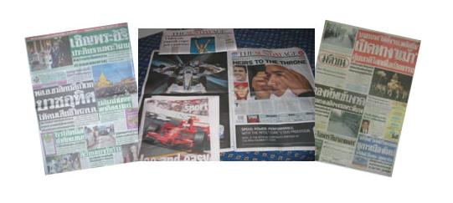
GE103 ระบบสารสนเทศเพื่อการค้นคว้า
หนังสือพิมพ์ต่อเนื่อง เช่น หนังสือพิมพ์

Slide 23
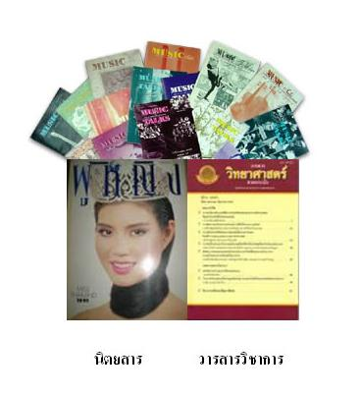
GE103 ระบบสารสนเทศเพื่อการค้นคว้า
นิตยสารและวารสาร
รายวัน รายสัปดาห์ รายปักษ์ รายเดือน ราย 3 เดือน รายปี

Slide 24
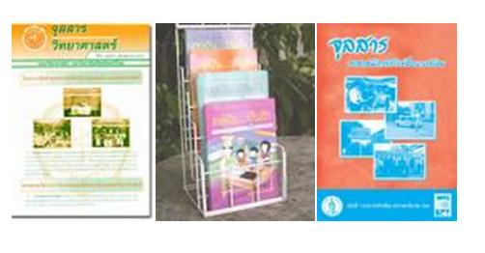
GE103 ระบบสารสนเทศเพื่อการค้นคว้า
จุลสาร
คือ สิ่งพิมพ์ขนาดเล็ก อาจเป็นกระดาษแผ่นเดียวพับไปพับมา หรือ เป็นเล่มบาง ๆ มีความหนาไม่เกิน 60 หน้า ให้ความรู้เกี่ยวกับเรื่องใดเรื่องหนึ่งโดยเฉพาะ เช่น โรคต่าง ๆ

Slide 25
GE103 ระบบสารสนเทศเพื่อการค้นคว้า
กฤตภาค
คือ ทรัพยากรสารสนเทศที่ห้องสมุดจัดทำขึ้นโดยตัดบทความ ข่าว และสาระน่ารู้ จากวารสารและหนังสือพิมพ์ฉบับล่วงเวลาที่มีประโยชน์ต่อผู้ใช้ แล้วนำมาผนึกบนกระดาษ บอกแหล่งที่มาบนกระดาษ ให้หัวเรื่อง และนำไปจัดเรียงเข้าแฟ้มตามลำดับอักษรของหัวเรื่อง เพื่อใช้ ค้นคว้าต่อไป

Slide 26
GE103 ระบบสารสนเทศเพื่อการค้นคว้า
จุลสาร
คือ สิ่งพิมพ์ขนาดเล็ก อาจเป็นกระดาษแผ่นเดียวพับไปพับมา หรือ เป็นเล่มบาง ๆ มีความหนาไม่เกิน 60 หน้า ให้ความรู้เกี่ยวกับเรื่องใดเรื่องหนึ่งโดยเฉพาะ เช่น โรคต่าง ๆ

Slide 27
GE103 ระบบสารสนเทศเพื่อการค้นคว้า
ประเภทของทรัพยากรสารสนเทศห้องสมุด
2. สิ่งไม่ตีพิมพ์ หรือ โสตทัศนวัสดุ

Slide 28
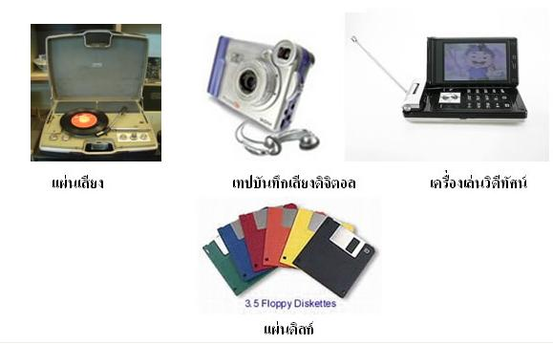
GE103 ระบบสารสนเทศเพื่อการค้นคว้า
โสตวัสดุ
คือ ทรัพยากรสารสนเทศที่ใช้เสียงเป็นสื่อในการถ่ายทอดสารสนเทศ ได้แก่ แผ่นเสียง แถบบันทึกเสียง หรือเทปบันทึกเสียง แผ่นดิสก์เป็นต้น

Slide 29
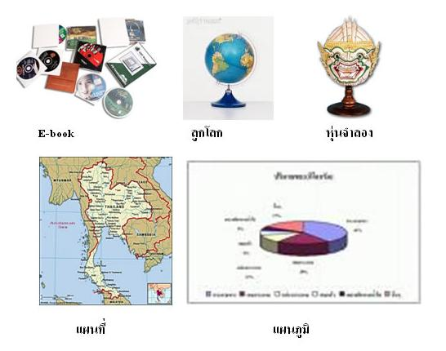
GE103 ระบบสารสนเทศเพื่อการค้นคว้า
ทัศนวัสดุ
คือ ทรัพยากรสารสนเทศที่ผู้รับต้องใช้สายตารับรู้ อาจดูด้วยตาเปล่า หรือใช้เครื่องฉายช่วยขยายภาพ เช่น รูปภาพ แผนที่

Slide 30
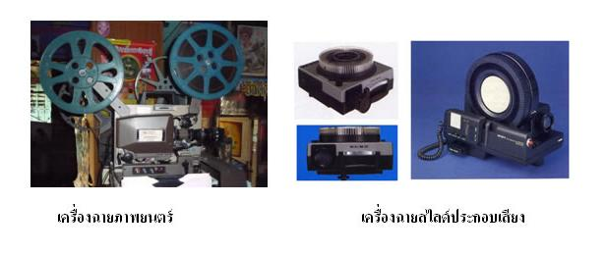
GE103 ระบบสารสนเทศเพื่อการค้นคว้า
โสตทัศนวัสดุ
คือ วัสดุสารสนเทศที่มีทั้งภาพและเสียง ได้แก่ เครื่องฉายภาพยนตร์สไลด์ ประกอบเสียง หรือสไลด์มัลติวิชั่น

Slide 31
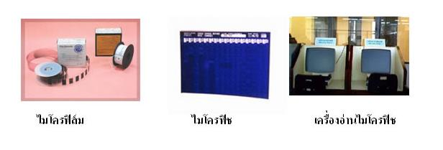
GE103 ระบบสารสนเทศเพื่อการค้นคว้า
วัสดุย่อส่วน
คือ วัสดุที่ได้จากการถ่ายภาพสิ่งพิมพ์ต้นฉบับ ย่อส่วนลงบนฟิล์มกระดาษ ทึบแสงให้มีขนาดเล็กโดยใช้เครื่องช่วยอ่าน เพื่อประหยัดงบประมาณและเนื้อที่ในการจัดเก็บ ได้แก่ ไมโครฟิล์ม ไมโครฟิช ไมโครการ์ด
ไมโครพรินท์

Slide 32
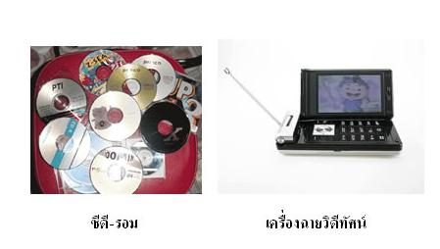
GE103 ระบบสารสนเทศเพื่อการค้นคว้า
วัสดุอิเล็คทรอนิกส์
คือ ทรัพยากรสารสนเทศ ที่มีการแปลงสารสนเทศเป็นสัญญาณ อิเล็กทรอนิกส์กลับคืนเป็นภาพ หรือเสียง ได้แก่ วิดีทัศน์ ซีดี-รอม

